Slide 1


يوم سلامة العمليات - 2017
استئناس المخاطر والمعضلات
حلقة تعليمية توعوية لرؤساء الفرق والمشرفين

Slide 2
البرنامج
مقدمة ترحيبية - تنويهات السلامة 10 دقائق
كلمة حول سلامة العمليات 10 دقائق
استئناس المخاطر – عرض مرئي للمدير العام 10 دقائق
مناقشة وتعقيب 20 دقيقة
المعضلات - عرض مرئي للمدير الفني 10 دقائق
مناقشة وتعقيب 20 دقيقة
الالتزام الشخصي والإجراءات الإضافية 10 دقائق
90 دقيقة

Slide 3
السلامة أولاً
لغرض هذا الاجتماع يرجى التحقق من توفر البنود التالية في موقع عملك
مخارج الطوارئ الأولية والثانوية
أرقام هواتف الطوارئ
نقطة التجمع
تمارين حوادث الحرائق
صفارات/جرس الإنذار
عدة الإسعافات الأولية ورقم هاتف الإسعافات الأولية (هل يوجد في هذه القاعة مسعف أول؟)
موقع دورات المياه
موقع المشروبات الساخنة

Slide 4
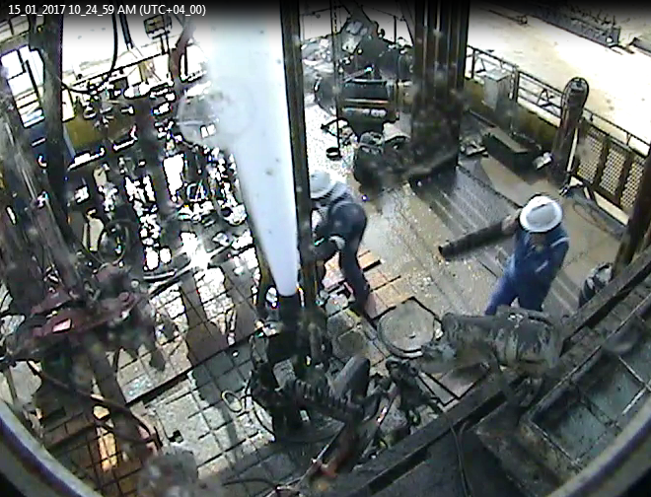
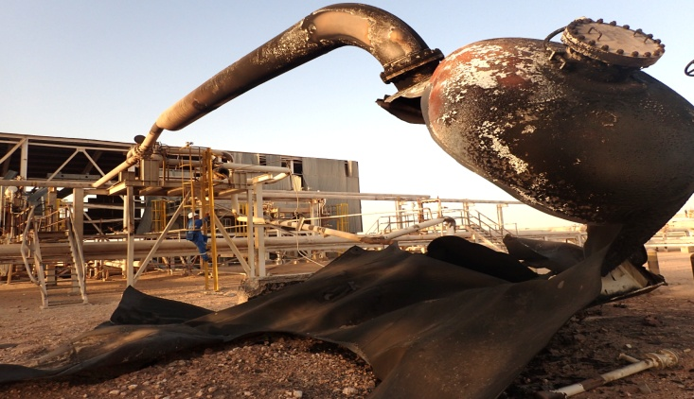
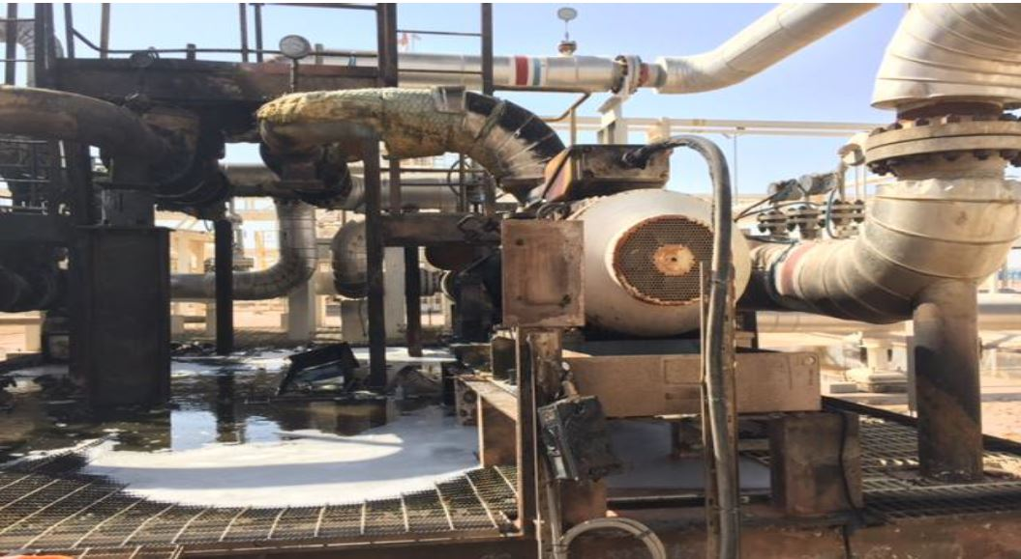
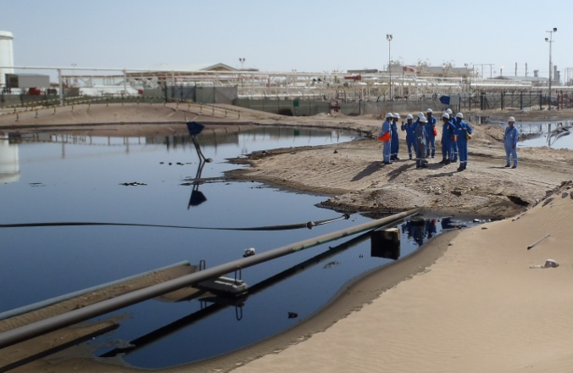
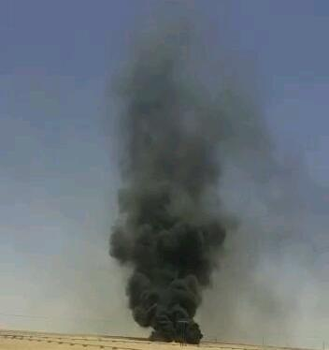
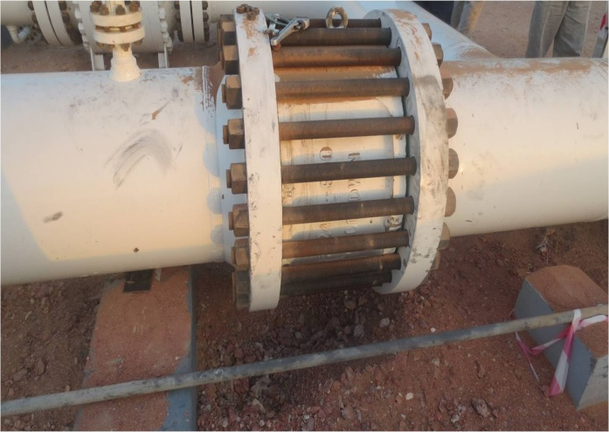
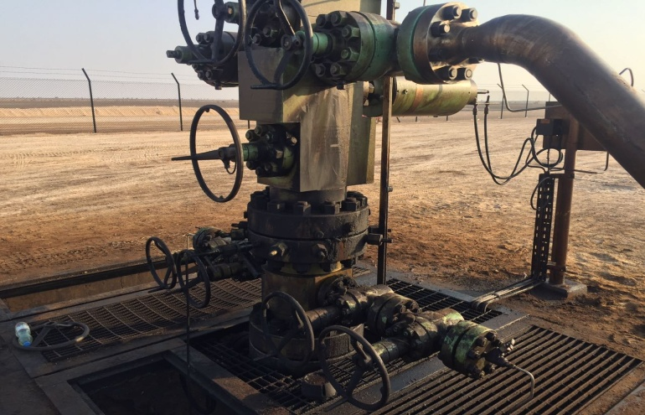
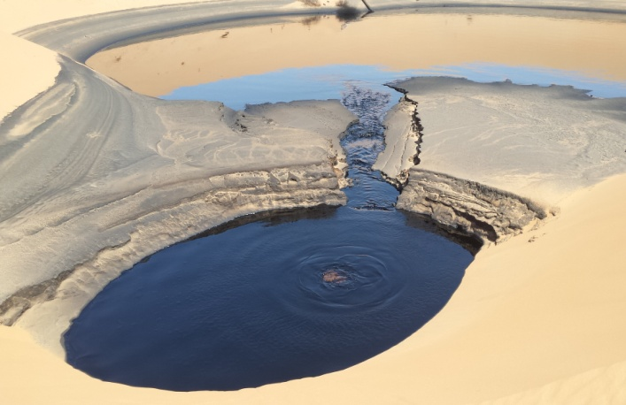
حوادث سلامة العمليات لم تتوقف
نتيه - جهاز الحفر 8 (15 يناير 2017)
بهجة - انفجار وحريق (8 ديسمبر 2016)
جهاز الضغط في حقل النور (10 ديسمبر 2016)
مشكلات متكررة
تقييم المخاطر غير مناسب
عدم اتباع الإجراءات المعتمدة
أعطال ناجمة عن التصميم والإنشاء
إدارة التغيير
أعطال ناجمة عن التآكل
التآكل الطبيعي للحواجز مع مرور الزمن
مشكلات ناجمة عن الكفاءة
حادثة تآكل خط النفط الرئيسي وانسكاب النفط (25 فبراير 2016)
حريق سداد (الأنابيب البلاستيكية المقواة LLRPT) والإصابات الطفيفة (5 يونيو 2016)
محطة الغاز الحكومي - تسرب في صمام "ويفر" ذي المسار الواحد (25 مايو 2017)
حادثة تآكل خط النفط الرئيسي وانسكاب النفط (25 فبراير 2016)
جنوب بارك - التسرب في المكثف (21 ديسمبر 2015)
الخوير ج - التسرب في مشعب الاختبار (1 أكتوبر 2015)
كوثر - تسرب الغاز في المبادل الحراري (24 أكتوبر 2015)
سيح نهيدة - 77 التسرب في مانع التسرب (25 أكتوبر 2016)

Slide 5
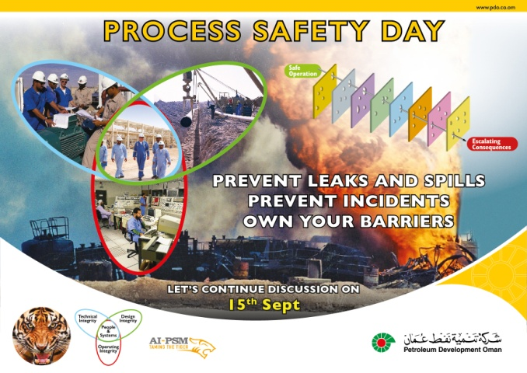
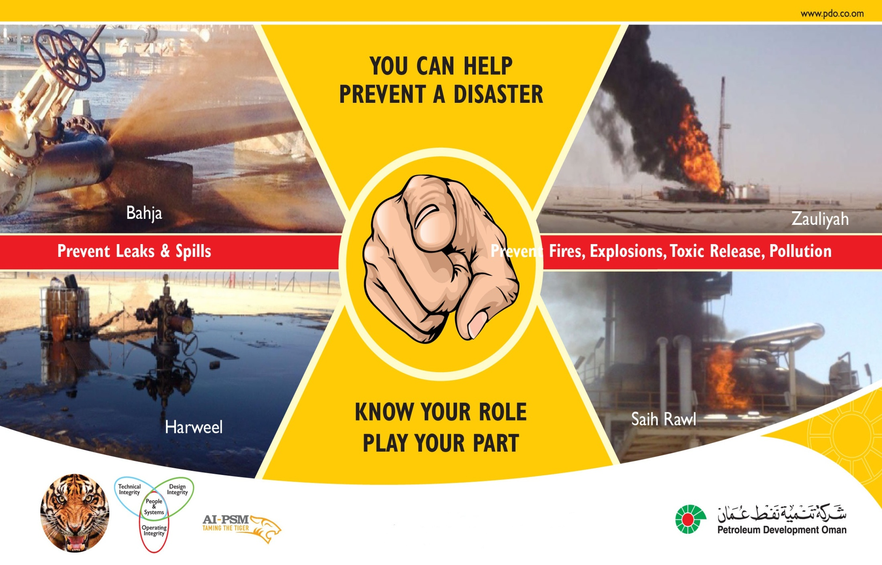
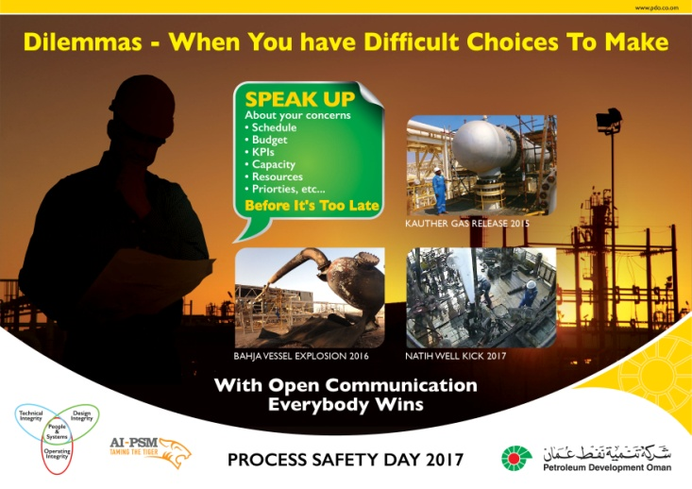
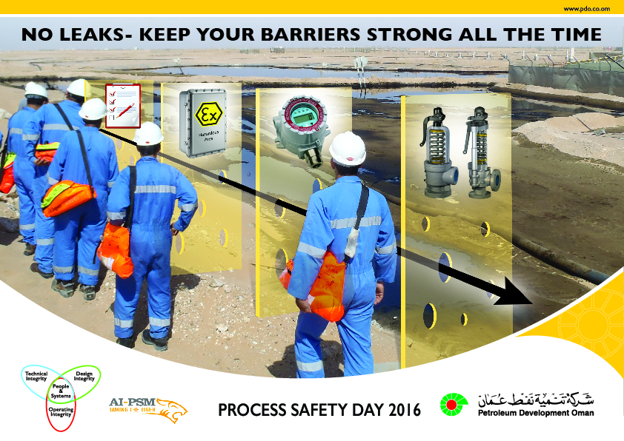
مسيرة يوم سلامة العمليات
موضوع عام 2015: أنا مسؤول عن الحواجز في منطقة عملي
موضوع عام 2014: اعرف دورك وأدّ ما عليك
موضوع عام 2017: استئناس المخاطر والمعضلات
ملصق جديد - قريباً
موضوع عام 2016: أنا أحافظ على متانة الحواجز في منطقة عملي

Slide 6
استئناس المخاطر
عرض مرئي للمدير العام حول استئناس المخاطر (10 دقائق)
Internal PDO users Click Here
External users (Contractor Staff) Click Here

Slide 7
استئناس المخاطر – ما المقصود؟
استئناس المخاطر: هو التحول التدريجي لممارسات أو حالات خطرة حتى تصير مألوفة ومقبولة مع الوقت. على سبيل المثال:
التعود على عدم ترك مسافة أمان أثناء السياقة
استخدام السكين في أمور غير مناسبة لها، مع ترك الأدوات الأنسب لذلك الغرض
استئناس المخاطر في البيئات الخطرة هو بحد ذاته أمر خطير! على سبيل المثال:
قطرات من النفط تعتاد رؤيتها يومياً
عدم تنفيذ مهام ضرورية تتعلق بالسلامة لأنه لم يحصل أي شيء
التعوّد على العبور فوق صمامات أو أجهزة دقيقة متعطلة
التعوّد على اجتياز مسؤولي سلامة العمليات دون الحصول على تصريح
معدات عالية / اهتزاز الأنابيب
عمليات تتكرر فيها الإنذارات باستمرار
استخدام أوراق مستعملة سابقاً لإكمال متطلبات تصاريح العمل.
وغير ذلك

Slide 8
استراحة نقاشية 1
لطفاً: نرجو تشكيل 4 فرق ومناقشة الأسئلة الواردة في العرض. (10 دقائق للنقاش، و10 دقائق للعودة إلى كامل الفريق)
ما المخاطر التي استأنستها واعتدت عليها؟ أمثلة من مكان العمل أو المنزل
هل ستسمح لأي من أحبائك بارتكاب نفس الخطر الذي اعتدت عليه؟
ما الأسباب التي تتوقع أنها أدت إلى عدم رؤيتك للمخاطر رغم أنها أمام عينيك؟ ما الذي علينا فعله لكي ننتبه للمخاطر من حولنا دائماً بوضوح؟
إذا رأيت شخصاً اعتاد ارتكاب أمر خطير، هل ستتدخل؟ ما هي ردة الفعل التي تتوقعها منه؟
ما التغيير الذي ستشرع فيه اعتباراً من هذه اللحظة حتى تقلع عن أمرٍ خطير اعتدت عليه؟ على كل فريق اقتراح فكرتين

Slide 9
المعضلات
عرض مرئي للمدير الفني حول التعامل مع المعضلات
Internal PDO users Click Here
External users (Contractor Staff)* Click Here

Slide 10
المعضلات - أمثلة
المعضلة هي أن تقع في حيرة من موقف معين؛ حيث عليك أن تختار بين أمرين أحلاهما مر! جميعنا يواجه خيارات صعبة. على سبيل المثال:
تلاحظ أمراً تشعر أنه غير مناسب أو غير آمن، كأن تلاحظ درجة غير آمنة من درجات السلم، أو كاشف دخان مغطى، أو ضوضاء صادرة من معدة معينة، وتود الإبلاغ عن المشكلة لكن قد تشعر أن الأمر لا يستحق ذلك، وقد تقول ربما سبقك آخرون بالتبليغ عنه!
شارف العام على الانتهاء وحان وقت تقييم الأداء؛ فأوكلت إليك مهمة لا تتوفر لديك الموارد اللازمة لتنفيذها. ولا يمكنك إتمام العمل إلا بالتغاضي عن بعض الفحوصات المتعلقة بالسلامة أو الجودة.
زميل من شركة متعاقدة قيل له إن جهاز الضغط الذي سيعمل عليه قد فُصل وفُرِّغ من الضغط، لكن تصريح العمل لا يضم استمارة الفصل الميكانيكي. فأكّد له موظف التشغيل أن كل شيء على ما يرام، وأنّ العمل طارئ. ما الذي يتعيّن على ذلك الموظف فعله؟

Slide 11
استراحة نقاشية 2
لطفاً: نرجو تشكيل 4 فرق ومناقشة الأسئلة الواردة في العرض (10 دقائق للنقاش، و10 دقائق للعودة إلى كامل الفريق)
ما المعضلات التي تواجهك عادة؟
إذا واجهتك معضلة، كيف ستتعامل معها؟ هل تلتزم دائماً بتوخي الأمر السليم حتى إن تطلب الأمر تكلف بعض العناء؟
كيف تستطيع تشجيع المزيد من الموظفين على الحديث مع زملائهم عن المعضلات التي يواجهونها؟
هل تشعر أنه بإمكانك الإدلاء برأيك / طلب المساعدة؟ هل تشعر بوجود من يدعمك ويبادلك المشاعر سواء من جهة مديرك أو باقي زملائك عندما تجد نفسك ملزماً باتخاذ قرار صعب وتحتاج للمساعدة؟
هل أنت نفسك ممن يمكن الوصول إليهم وينصتون للآخرين؟
ما التغيير الذي ستشرع فيه اعتباراً من هذه اللحظة حتى تقلع عن أمر خطر اعتدت عليه؟ على كل فريق اقتراح فكرتين

Slide 12
الالتزام الشخصي والإجراءات الإضافية
يرجى من كل فريق توثيق التزاماته إلكترونياً
يرجى منك توثيق حضورك هذه الحلقة
يرجى رفع صور مشاركة فريقك في تنفيذ هذه الفعالية في الموقع الإلكتروني ليوم سلامة العمليات
شارك في مسابقة يوم سلامة العمليات ولا تفوّت فرصة الفوز بجوائز قيّمة!
شكراً

